Slide 1
Qualitätsprüfung von Gussprodukten mit Hilfe von Bilddaten
Xiaomeng Huang
21. Januar 2025
Notes:
Guten Tag, mein Name ist Xiaomeng Huang.
Heute stelle ich mein Projekt vor: Qualitätsprüfung von Gussprodukten mit Hilfe von Bilddaten.
Ich freue mich, euch die wichtigsten Ergebnisse und Herausforderungen zu präsentieren.

Slide 2
Agenda
Motivationen
Hintergrund
Datenbeispiele
Implementierungsschritte
Fazit
Ausblick
Notes:
Hier ist die Agenda meiner Präsentation.
Zuerst erkläre ich die Motivation und den Hintergrund meines Projekts
dann zeige ich einige Datenbeispiele und erläutere die Implementierungsschritte.
Zum Schluss gehe ich auf die Ergebnisse, mein Fazit und einen kurzen Ausblick ein.

Slide 3
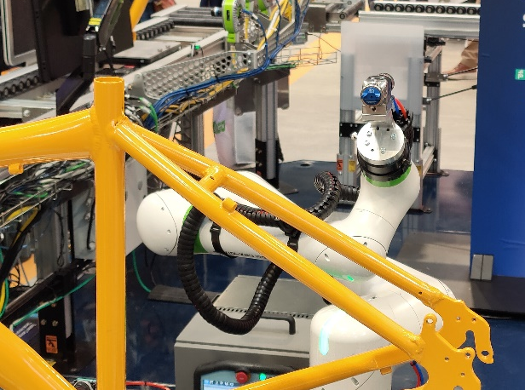
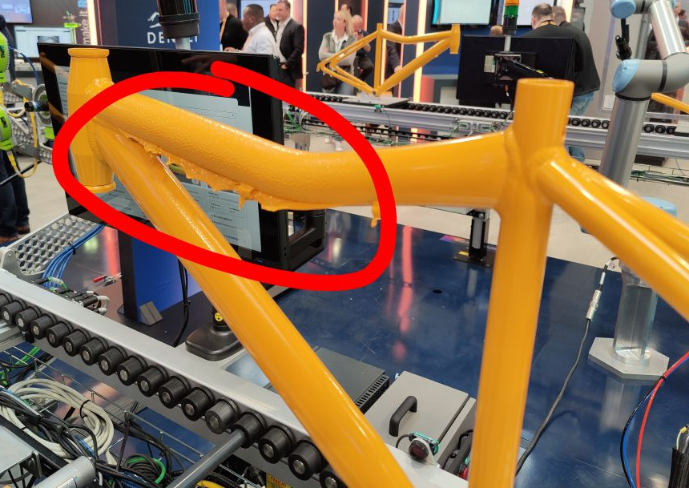
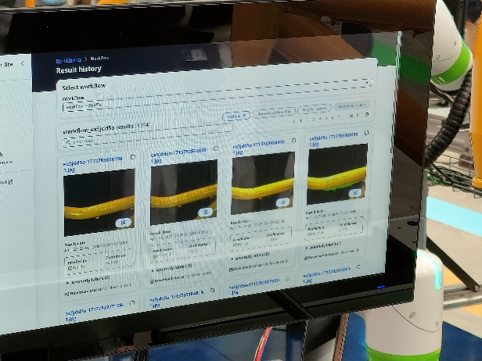
Motivationen
Aus Idee-Liste von 3DBV:
Maschinelles Sehen für Qualitätskontrolle
Messe Hannover
Amazon: KI hilft bei der Qualitätskontrolle für E-Bike Produktion
Sensor zur Erkennung
Schlechtes Beispiel
Panel
Notes:
Die Idee für dieses Projekt stammt aus der Idee-Liste von 3DBV: Maschinelles Sehen für Qualitätskontrolle
In der heutigen Industrie spielt KI bzw. Machine Learning eine immer größere Rolle. So haben Unternehmen wie Amazon auf der Messe Hannover gezeigt, dass KI bei der Qualitätskontrolle von Produkten wie E-Bikes eingesetzt werden kann.
Ich habe mich entschieden, dieses Konzept auf die Qualitätsprüfung von Gussprodukten anzuwenden, um zu sehen, wie effektiv das ist.

Slide 4
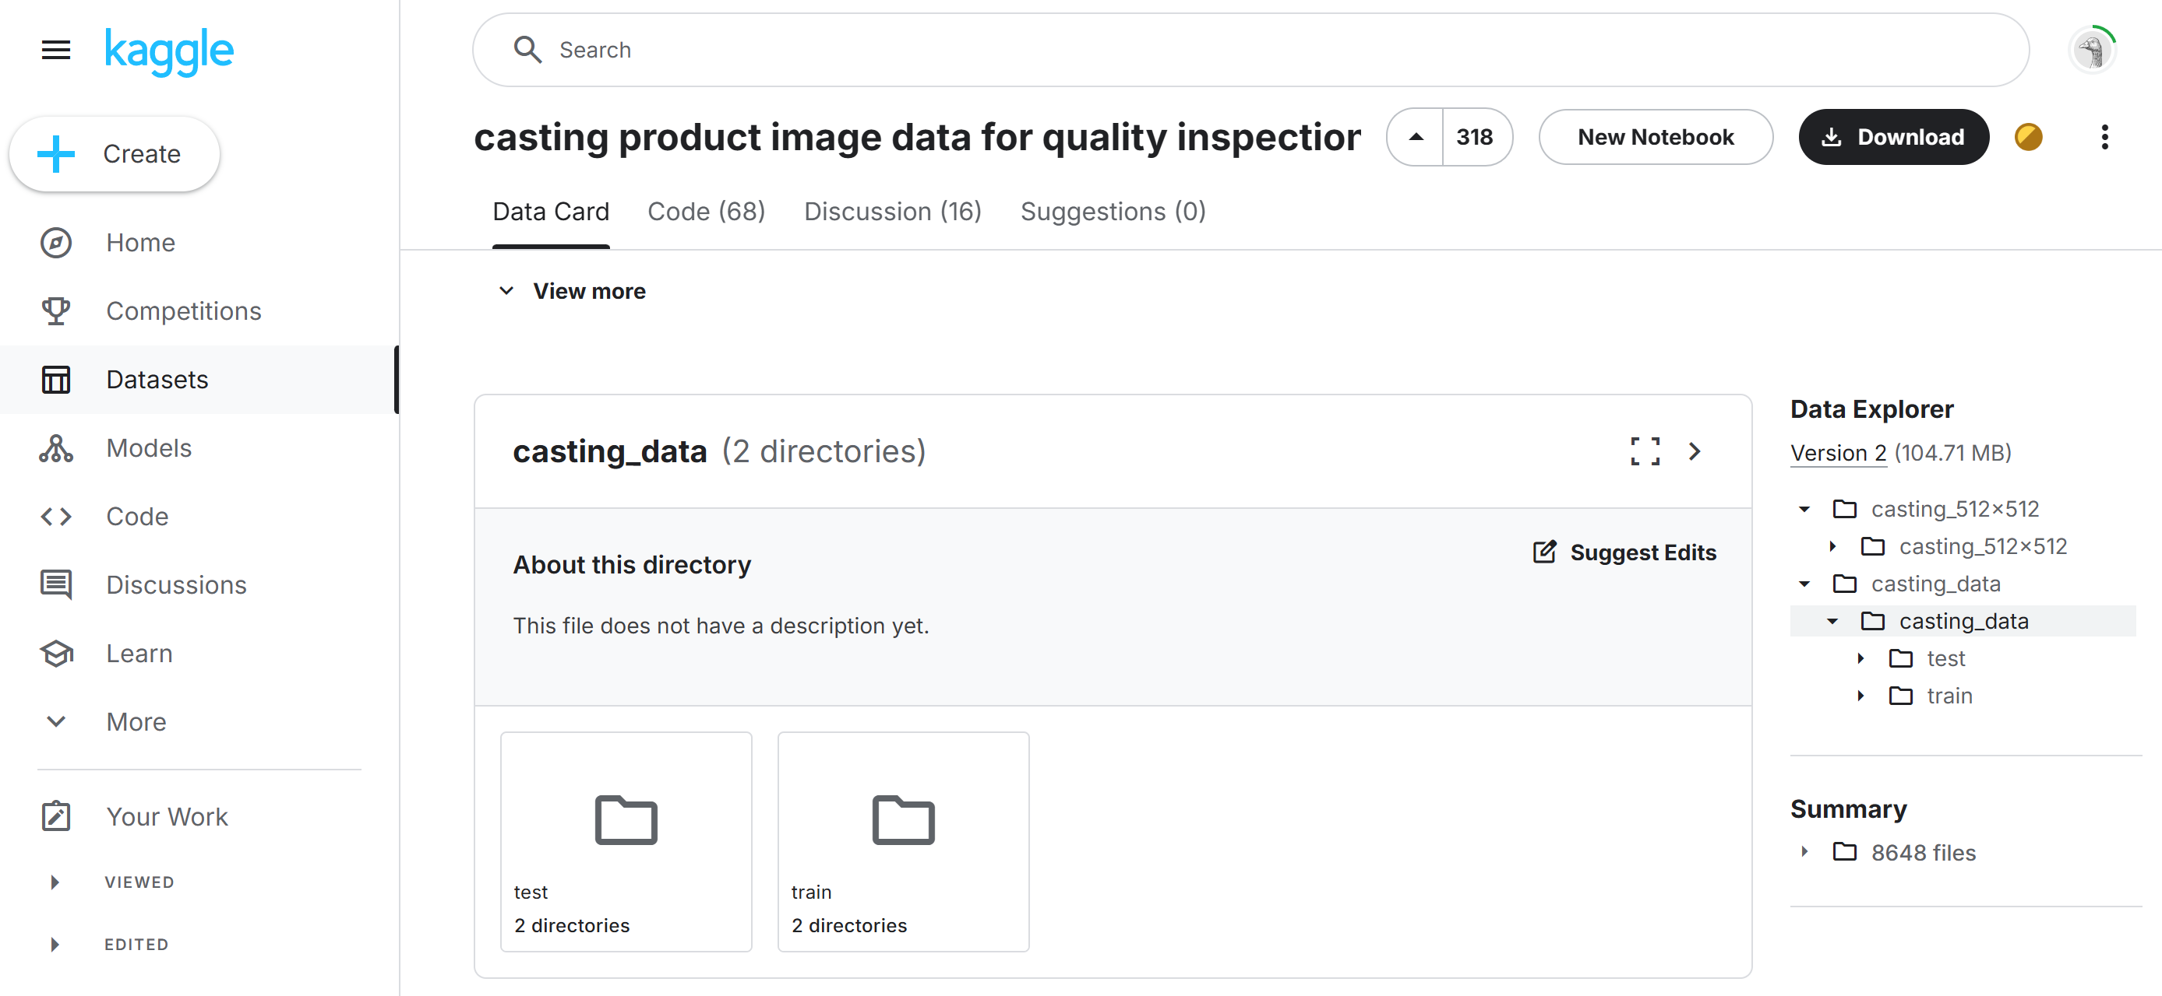
Hintergrund
Daten aus Kaggle
7348 Bilder
2 Klassen: „ok“ und „defective“
Training auf Kaggle
Bild-Quelle: https://www.kaggle.com/datasets/ravirajsinh45/real-life-industrial-dataset-of-casting-product/data
Notes:
Als Datengrundlage habe ich ein öffentliches Dataset von Kaggle verwendet.
Die Daten enthalten insgesamt 7348 Bilder. Sie wurden in zwei Klassen eingeteilt: „ok“und „deffective“.
Das Training wurde auch auf kaggle durchgeführt.

Slide 5
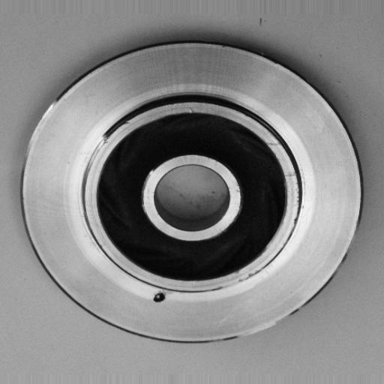
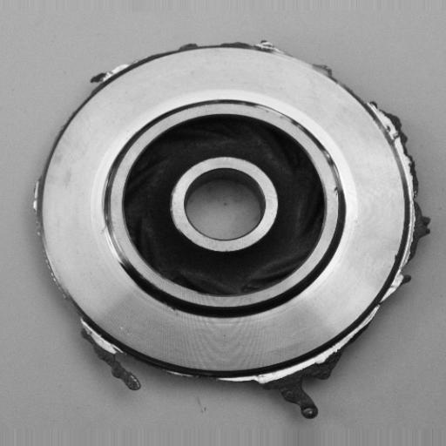
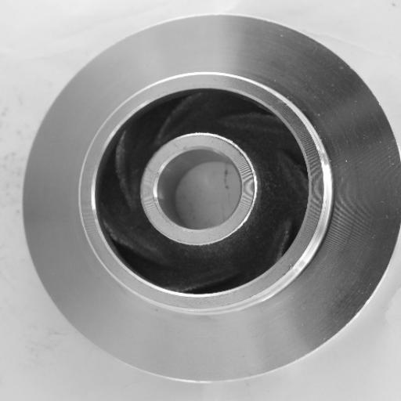
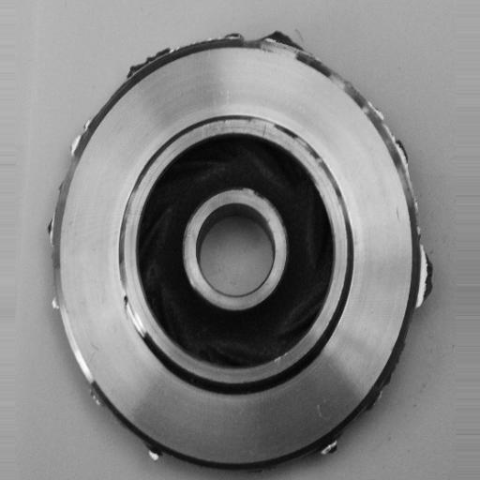
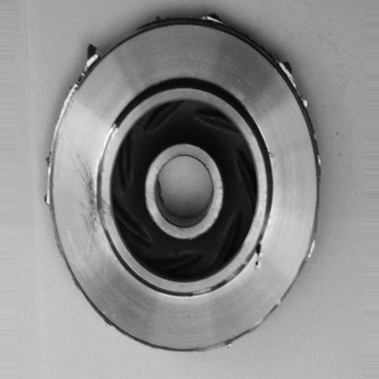
Datenbeispiele
Klasse: “ok”
Klasse: „defective“
Bild-Quelle: https://www.kaggle.com/datasets/ravirajsinh45/real-life-industrial-dataset-of-casting-product/data
Notes:
Hier sehen wir Beispiele aus dem Dataset. Links sehen wir eine fehlerfreie Probe, rechts 4 defekte Bauteile.
Diese klaren Unterschiede erleichtern die Klassifikation, aber stellen auch die Frage, wie robust das Modell mit schwierigeren Daten umgehen kann.

Slide 6
Implementierungsschritte
Vorbereitung der Daten ✔
Aufbau eines CNN-Netzwerks ✔
Modell-Training ✔
Evaluierung ✔
Notes:
Mein Projekt lässt sich in vier Hauptschritte unterteilen: Datenvorbereitung, Aufbau eines neuronalen Netzwerks, Modelltraining und die Evaluierung.

Slide 7
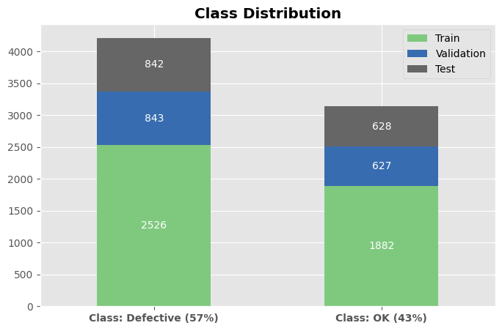
Implementierungsschritte
Vorbereitung der Daten ✔
Die Daten werden nicht zwischen Training und Validierung unterschieden. → Trennung der Daten in Training, Validation und Test (6 : 2 : 2)
Notes:
Zunächst musste ich die Daten vorbereiten.
Ursprünglich waren die Daten nicht aufgeteilt. Ich habe sie dann in Training-, Validierungs- und Testdaten im Verhältnis 6:2:2 aufgeteilt.

Slide 8
Implementierungsschritte
Aufbau eines CNN-Netzwerks ✔
Prinzip: Transfer-Lernen (engl. Transfer Learning)
Vortrainierte Modelle
ResNet18
RestNet50
(Default-Parameter genutzt)
Notes:
Als nächstes habe ich ein CNN aufgebaut.
Dabei habe ich das Prinzip des Transfer-Lernens angewandt und vordefinierte Modelle wie ResNet18 und ResNet50 genutzt.

Slide 9
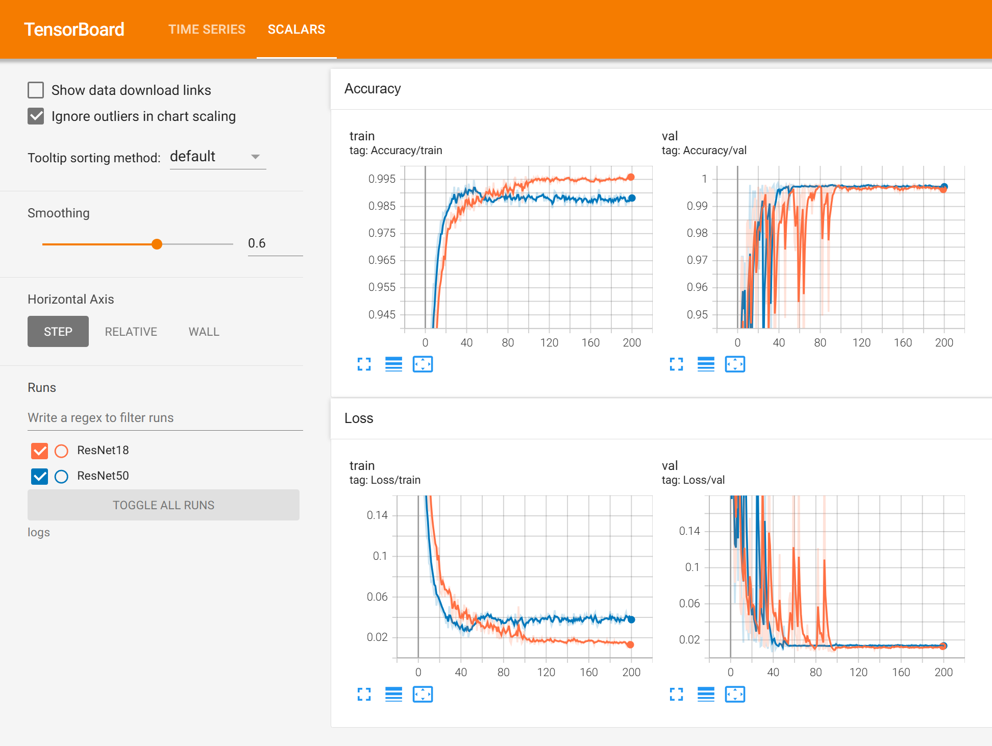
Implementierungsschritte
Modell-Training ✔
Der gesamte Trainingsprozess mit Aspekten Accuracy und Loss kann mit Hilfe von Tensorboard visualisiert werden.
Notes:
Während des Trainings ist es möglich, Accuracy und Loss im Verlauf von Epochs durch Tensorboard zu überwachen.

Slide 10
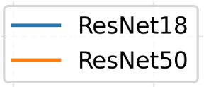
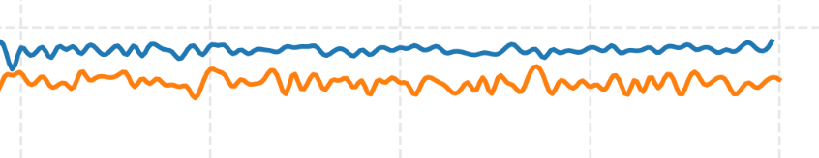
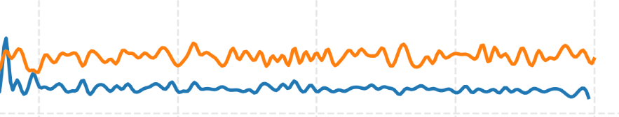
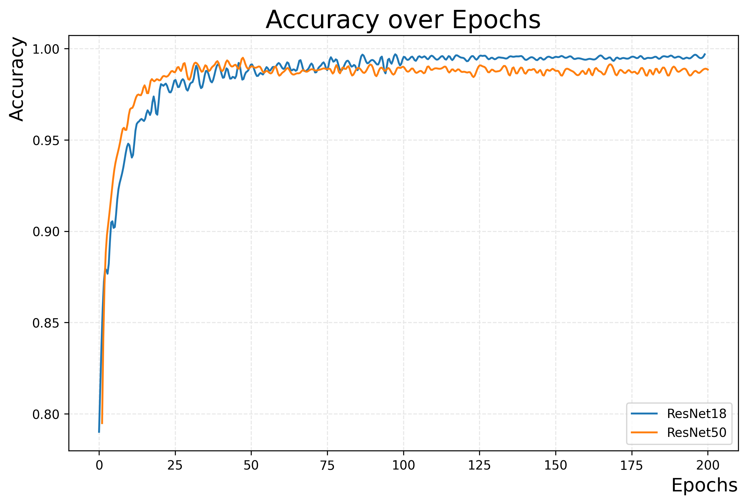
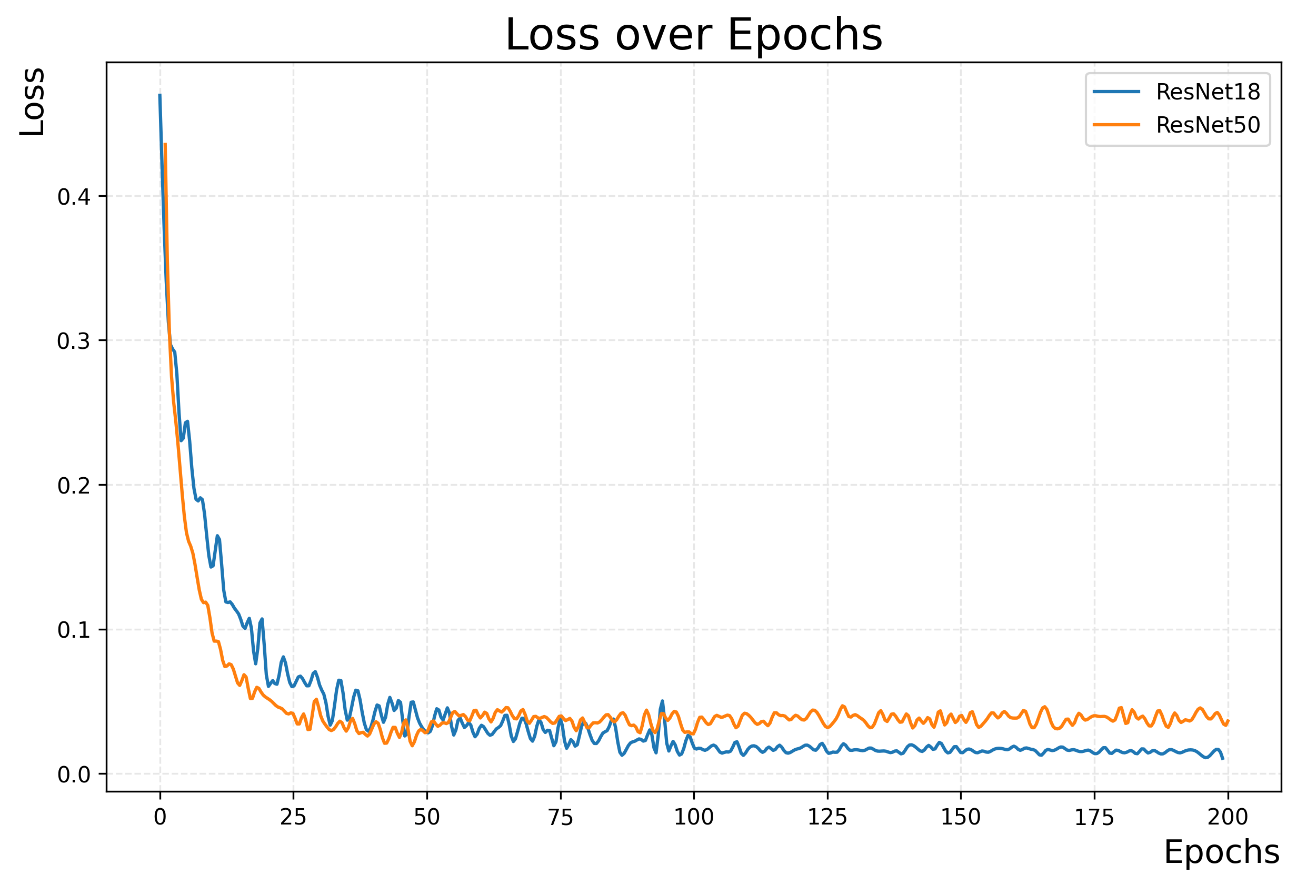
Implementierungsschritte
Modell-Training ✔
Training
Accuracy
Loss
In der Konvergenzphase: ResNet18 zeigt eine bessere Leistung als ResNet50.
Notes:
Es stellte sich heraus, dass ResNet18 in der Konvergenzphase von Training eine bessere Leistung als ResNet50 zeigt.

Slide 11
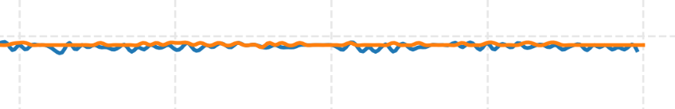
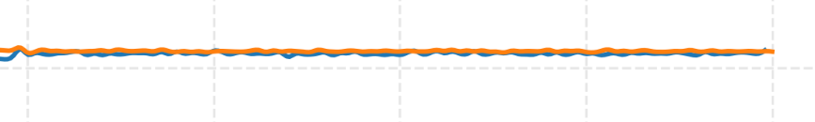
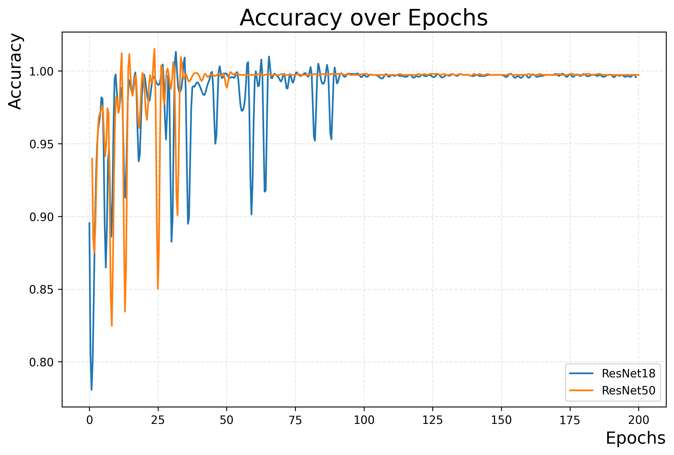
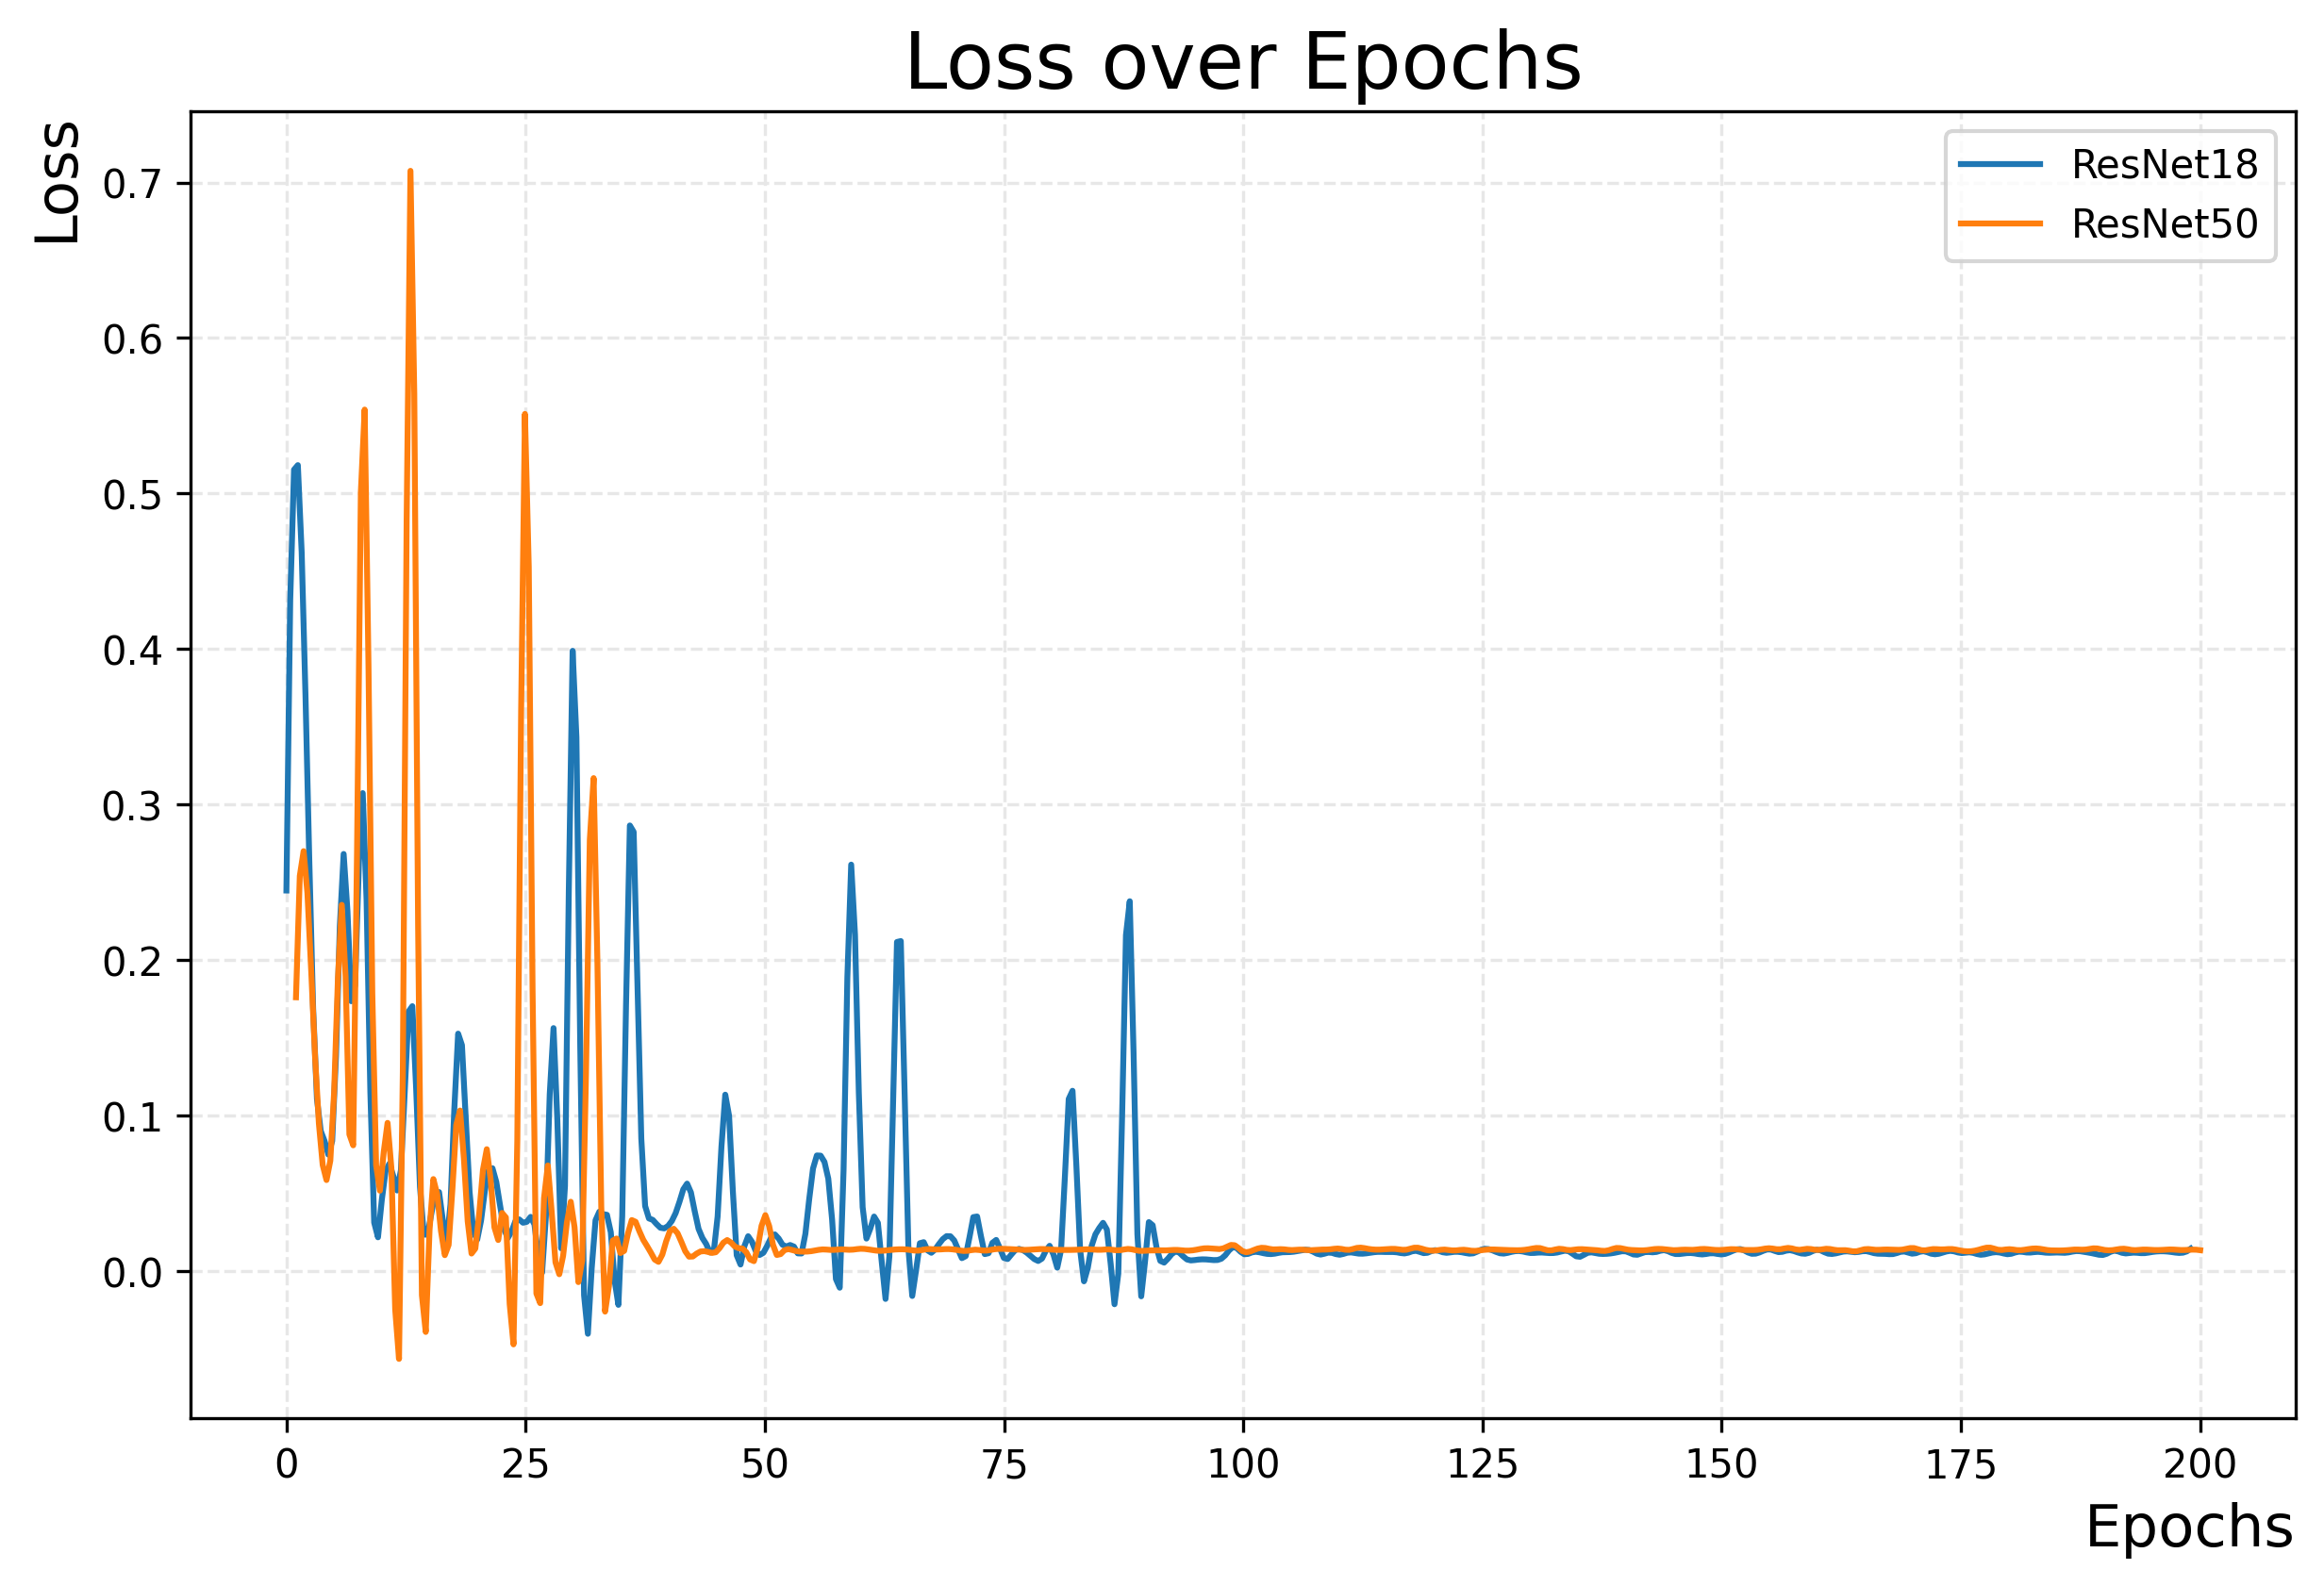
Implementierungsschritte
Modell-Training ✔
Validation
Accuracy
Loss
In der Konvergenzphase: Die Leistung von ResNet18 und ResNet50 ist nahezu identisch.
Notes:
aber in der Validierung waren die Leistungen beider Modelle fast gleich.

Slide 12
Implementierungsschritte
Evaluation ✔
Metriken
True Positive (TP), False Positive (FP), False Negative (FN)
Precision & Recall
Notes:
Am Ende habe ich die Modelle evaluiert. Dazu habe ich verschiedene Metriken wie
True Positive (TP), False Positive (FP), False Negative (FN)
Precision und Recall
verwendet.

Slide 13
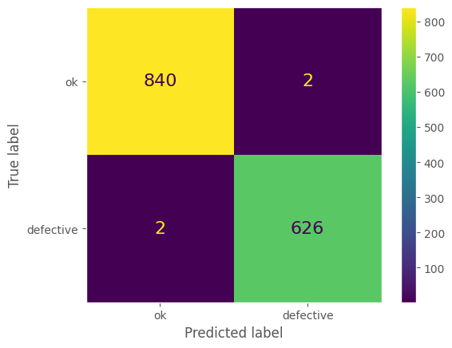

Implementierungsschritte
Evaluation ✔
Metriken
True Positive (TP), False Positive (FP), False Negative (FN)
ResNet18
ResNet50

Slide 14
Implementierungsschritte
Evaluation ✔
Metriken
Precision & Recall
ResNet18
ResNet50
Klasse “ok”:
Precision: 0.9976
Recall: 0.9976
Klasse „defective“
Precision: 0.9968
Recall: 0.9968
Klasse “ok”:
Precision: 1.0
Recall: 0.9691
Klasse „defective“
Precision: 0.9602
Recall: 1.0
→ zu streng bei der Erkennung von „ok“-Proben und einige tatsächliche „ok“-Proben werden übersehen.
→ ausgewogen, präzise
Notes:
Durch die Matrizen kann man die Precision und Recall berechnen.
Die Ergebnisse zeigen, dass ResNet18 eine ausgewogene und präzise Leistung aufwiest.
Bei ResNet50 war die Precision für die Klasse "ok" zwar sehr hoch, aber der Recall lag etwas niedriger. Dies könnte bedeuten, dass ResNet50 zu streng bei der Erkennung von fehlerfreien Produkten ist und manche tatsächlich fehlerfreien Produkte übersieht.

Slide 15
Fazit
Mit Hilfe des Prinzips des Transfer-Learning wurde ein eigenes CNN-Modell entwickelt.
Die Parameter des Modells (z.B. Ein- und Ausgabenschichten) wurden mit Hilfe des Wissens von CNN angepasst.
Die Leistung der beiden Modelle wird mit Hilfe mehrerer Aspekte bewertet.
Notes:
Zusammenfassend kann ich sagen, dass das Projekt erfolgreich war.
Ich habe mithilfe des Transfer-Learning ein eigenes CNN-Modell entwickelt
und die Parameter des Modells so angepasst, dass es auf die spezifischen Anforderungen zugeschnitten ist.
Die Leistung der beiden Modelle wurde anhand mehrerer Aspekte bewertet,
und die Ergebnisse zeigen, dass beide Modelle eine hohe Genauigkeit bei der Qualitätsprüfung von Gussprodukten erreichen können.

Slide 16
Ausblick
Derzeit werden die Daten unter guten Bedingungen, z.B. bei guter Beleuchtung, gesammelt, aber in einer realen Produktionslinie kann es zu mehr Rauschen kommen.
Die für das Training und den Test verwendeten Teile haben die gleiche Form, aber in der tatsächlichen Produktionslinie können Varianten der Teile auftreten.
……
→ Bei künftigen Training sollten diese Faktoren berücksichtigt werden.
Notes:
Dennoch gibt es noch Raum für Verbesserungen.
Derzeit wurden die Daten unter idealen Bedingungen gesammelt, aber in einer realen Produktionslinie kann es zu mehr Rauschen und Variationen in der Form der Teile kommen.
In zukünftigen Arbeiten sollte man diese Faktoren berücksichtigen, um noch bessere Modelle zu entwickeln.
(Ich hoffe, dass meine Ergebnisse auch anderen helfen können, die sich mit der Qualitätsprüfung von Produkten beschäftigen.)

Slide 17
Quellen
Daten-Beispiele: https://www.kaggle.com/datasets/ravirajsinh45/real-life-industrial-dataset-of-casting-product/data

Slide 18
Danke für die Aufmerksamkeit!
Notes:
Vielen Dank für Eure Aufmerksamkeit! Ich bin gerne bereit, Eure Fragen zu beantworten.

Slide 19
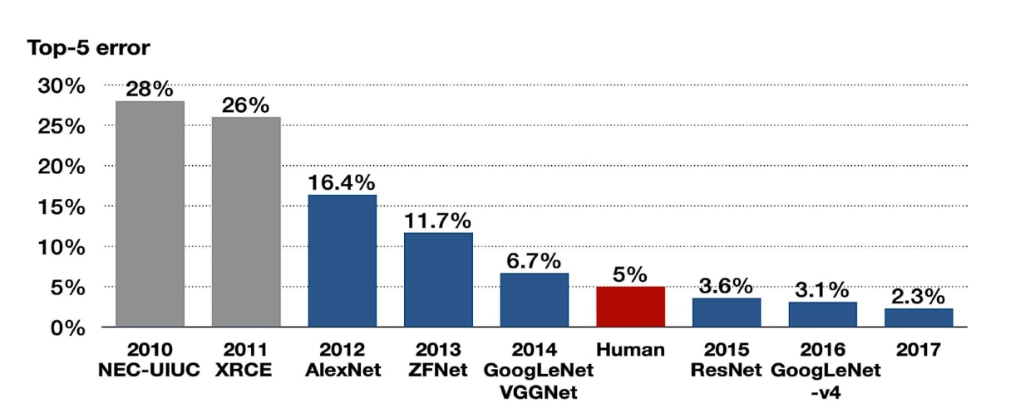
Backup
Bild-Quelle: https://viso.ai/deep-learning/imagenet/

